Slide 1
CARRO CON SENSOR
INTEGRANTES :
MANUELA RAMIREZ
MARIANA RUIZ
VALERIA MAZO
ANDREA RUIZ

Slide 2
DISEÑO

Slide 3
CONSTRUCCION DEL SENSOR

Slide 4
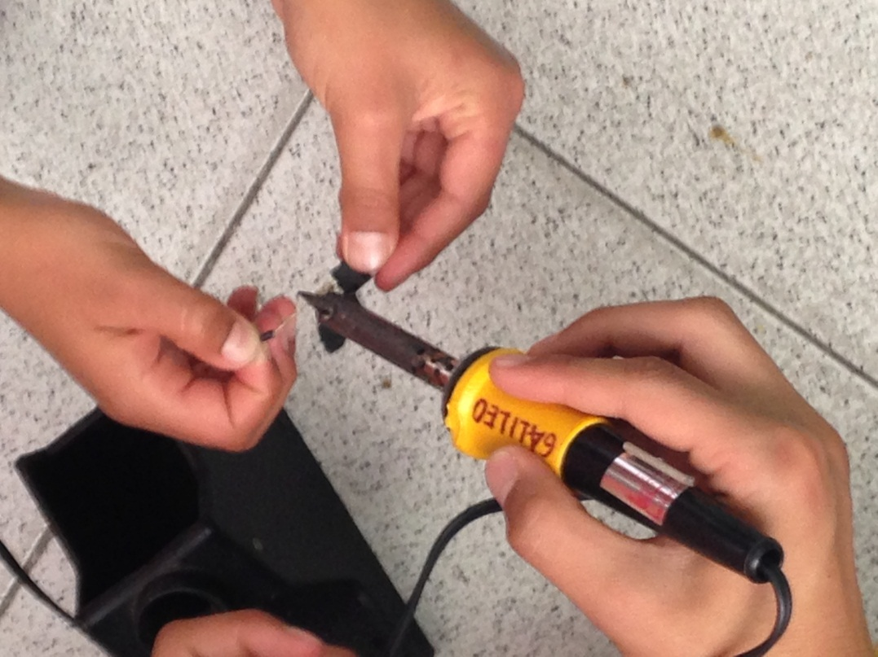
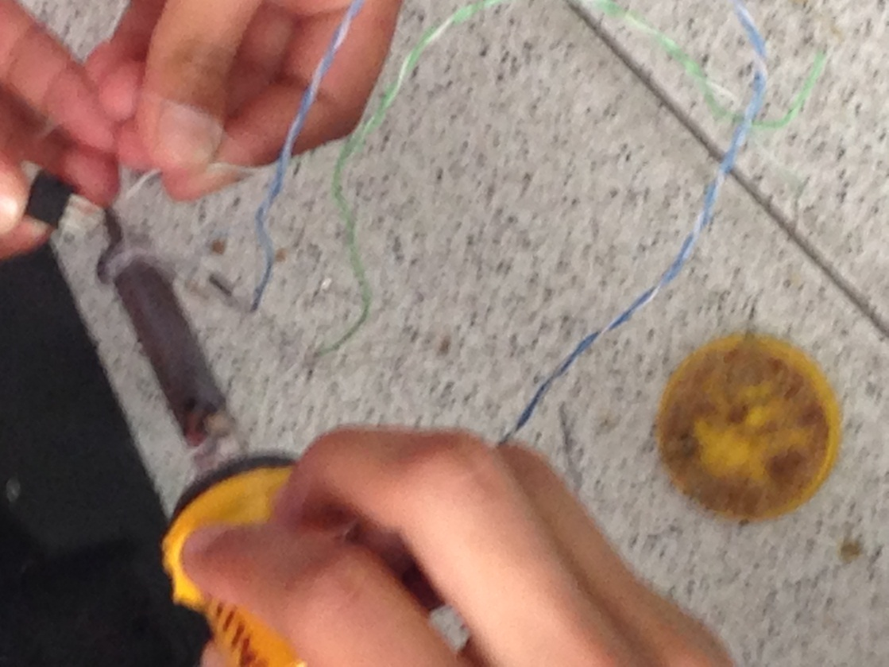
Durante la construcción del sensor pudimos admirar la robótica desde una perspectiva diferente

Slide 5
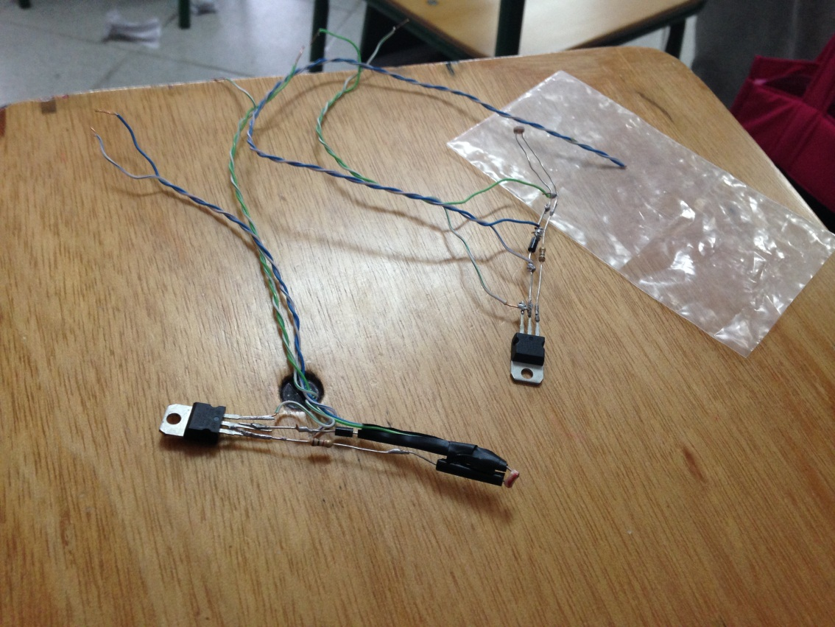
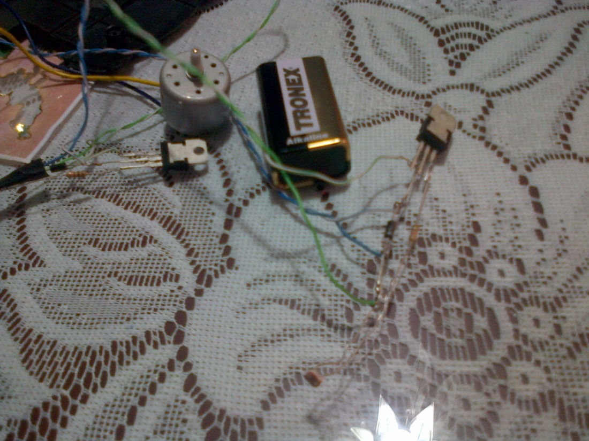
Acá podemos ver mas detalladamente como queda el sensor con el motor y la pila

Slide 6
CONSTRUCCION DEL CARRO

Slide 7
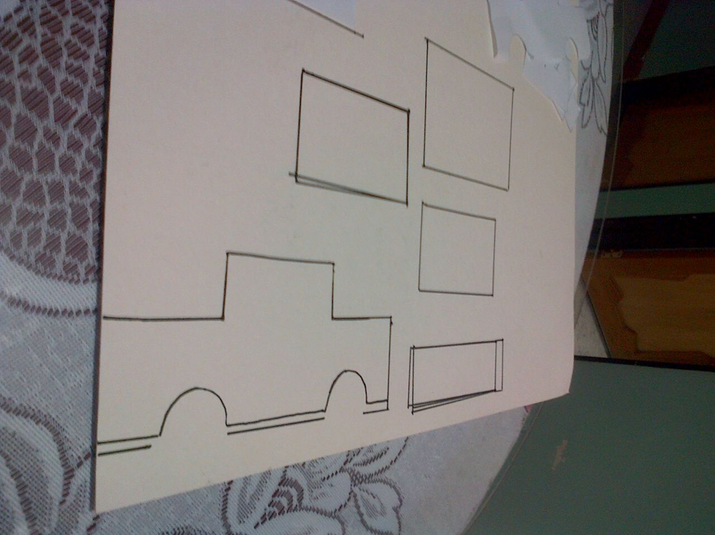

Slide 8
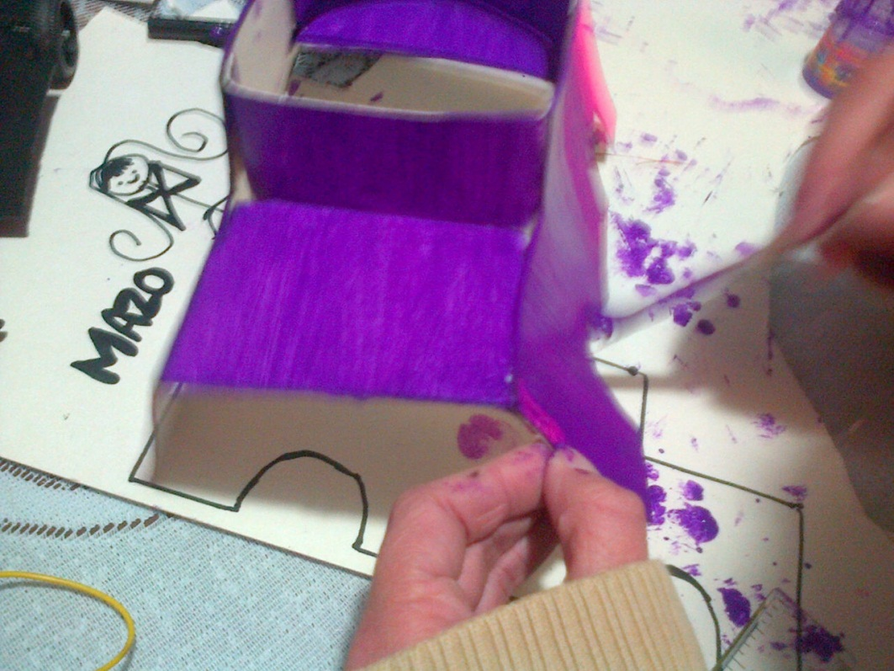
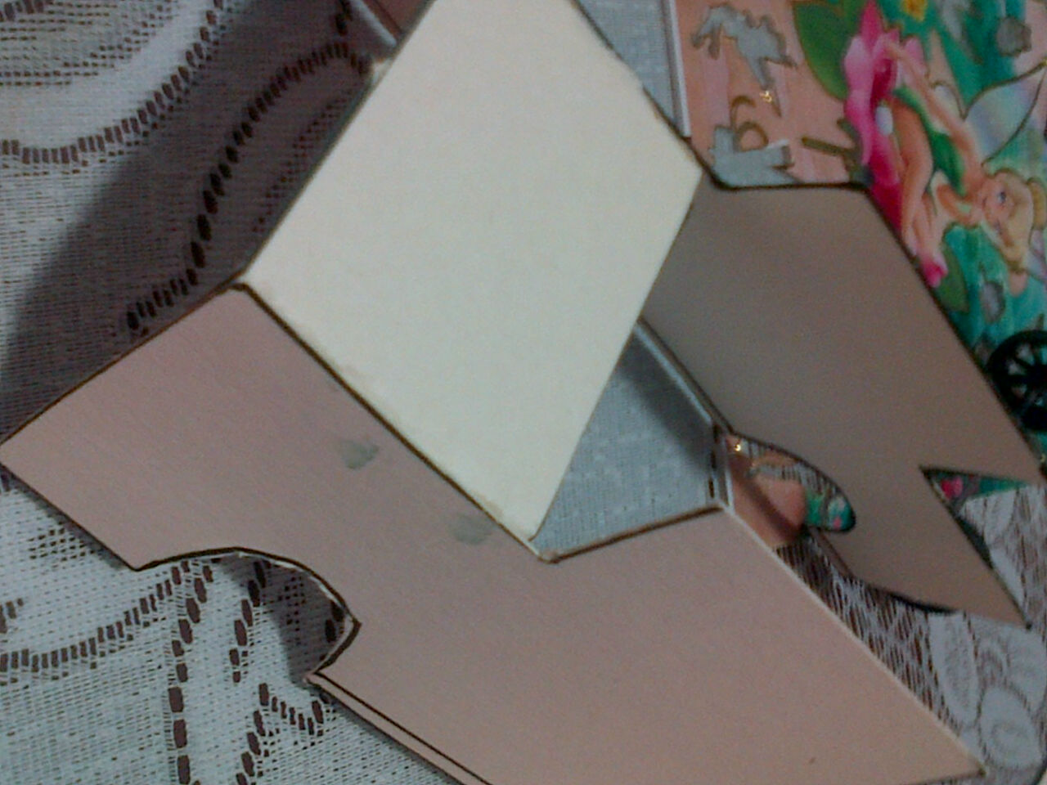

Slide 9
RESULTADO FINAL

Slide 10
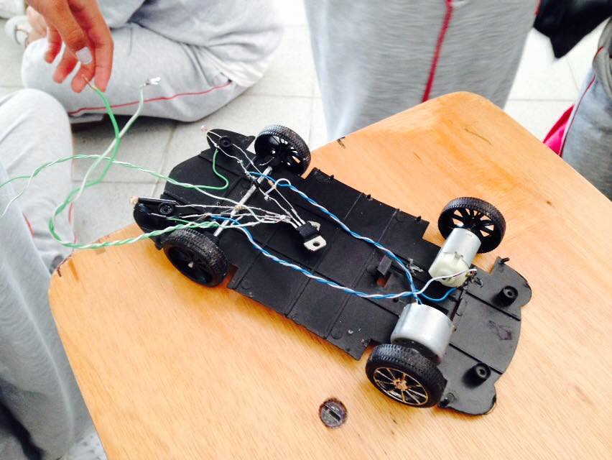

Slide 11
CONCLUSIONES
Este tipo de proyectos contribuyen al desarrollo de actividades innovadoras
También contribuye a la hora de resolver problemáticas comunes
Este trabajo nos acerca mas a la robótica la cual nos permite conocer la robótica como algo mas común

